Slide 1
React a Front-end
Ondřej Ševčík

Slide 2
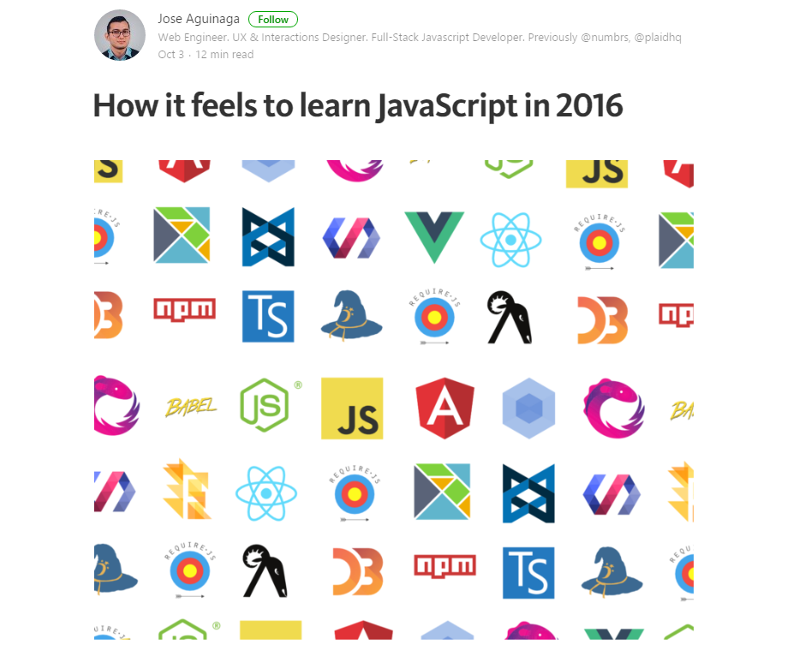
Notes:
Za ty roky co je javascript na vzestupu vzniklo obrovske mnozstvi knihoven (npmjs – 340000)
99% odpad
1% to co je dobre
3.5 tisice moznosti jak delat frontend
-> neni to tak jednoduche
Spousta z toho je toolingu
Velka vstupni bariera
Navzdory tomu je vyvoj Front-end aplikaci (SPA) na vzestupu
Duvod -Hlavne Nej UX pro uzivatele
Priklad – Produkty google – Gmail, Photos, Kalendar
Stejne nebo lepsi ux nez desktopove appky

Slide 4
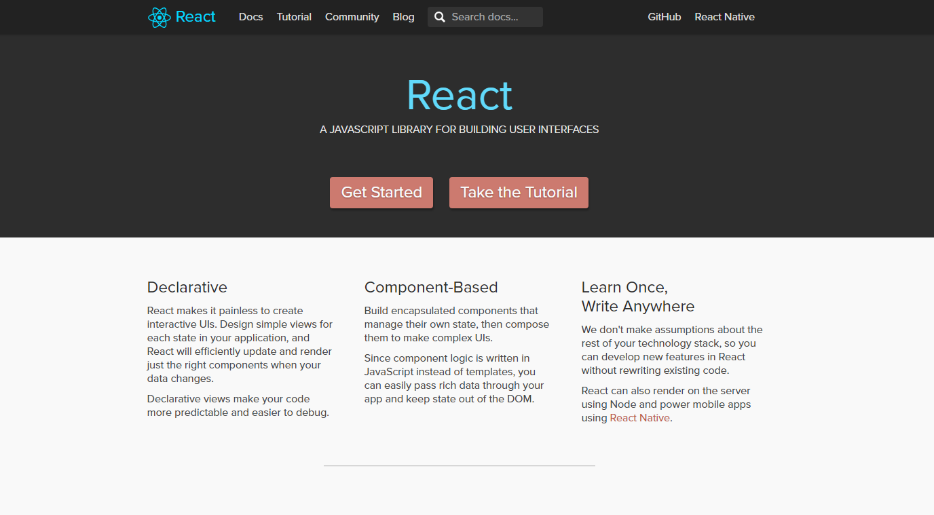
React
Notes:
Pouziva se jako knihovna pro staveni uzivatelskeho rozhrani
Vznikla ve Facebooku
Hodne popularni
Pouziva Facebook, Kentico Draft, Kiwi, Twitter, Uber, …
Zajistuje cross-browser kompatibilitu
Skvely vykon
Pouzitelna i pro vyvoj mobilniho UI

Slide 5
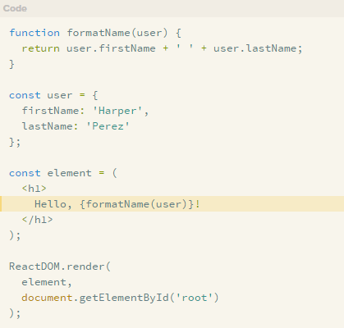
React
Notes:
Jde ruku k ruce s Reactem
Pouziva se vyhradne s reactem
Vtipna syntaxe – neni to HTML ani JavaScript
Je to rozsireni javascriptu
Dava to celkem smysl
Lepe se pise markup
Lepe se v tom orientuje
http://codepen.io/ondrejsevcik/pen/NRJjwZ?editors=0010
http://codepen.io/ondrejsevcik/pen/pEYwJj?editors=0010 – element
http://codepen.io/ondrejsevcik/pen/VKRWPG?editors=0010 – componenty

Slide 6
Flux
Notes:
Pattern jak handlovat data v aplikaci
Flux i React vznikli v FB
Vetsina lidi je pouziva dohromady
Muzou byt pouzity i oddelene
Mel konecne vyresit nektere problemy kterym facebook celil

Slide 7
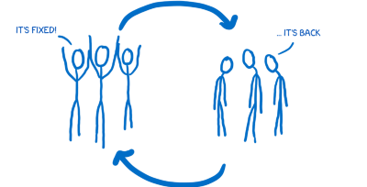
Flux
Notes:
Notification bug
Klik a zadna nova zprava
Nekolikrat vyresen a nekolikrat se znovu objevil v produkci

Slide 8
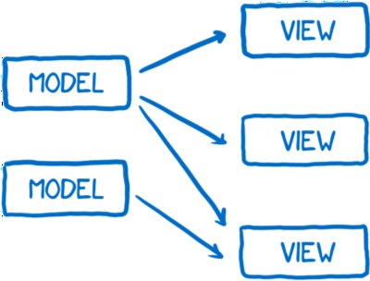
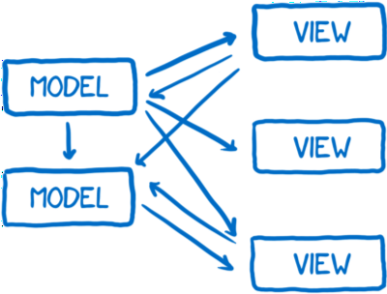
Flux
Notes:
Problem byl v tom jak data tekly aplikaci
Z modelu do view (user input)
Kaskada akci vedla k dalsim zmenam v modelu
+ obcas asynchronne (url request)
Hodne tezke sledovat/debugovat kudy data tecou (data flow)

Slide 9
Flux
Notes:
Prisli s jinou architekturou
Data tecou pouze v jednom smeru -> Flux
Zpracovany jedna po druhe tak jak prisly

Slide 10
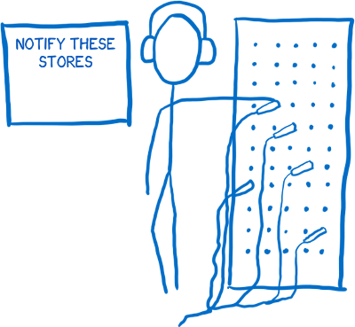
Flux
https://code-cartoons.com/a-cartoon-guide-to-flux-6157355ab207#.77i9gvbo8
Notes:
Action creator (telegraph operator)
- vytvari akce ktere umi system zpracovat
- posila tyhle akci dispatcheru
Dispatcher (telephone operator)
- kontaktuje vsechny (story) o zmene (synchronne) -> predvidatelne flow
Store (byrokrat)
- drzi stav aplikace a business logiku
- ma pouze gettery, setovat se da pouze pres akci
View
- vezme stav ze storu z vyrendruje HTML
- reaguje na akce a vola ActionCreatory

Slide 11
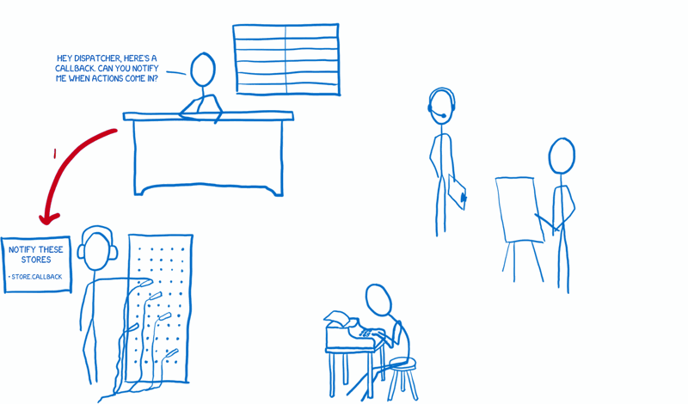
Flux - Setup
Notes:
Prvne setup
Deje se pouze na zacatku aplikace
Store se prihlasi k odberu akci z dispatcheru

Slide 12
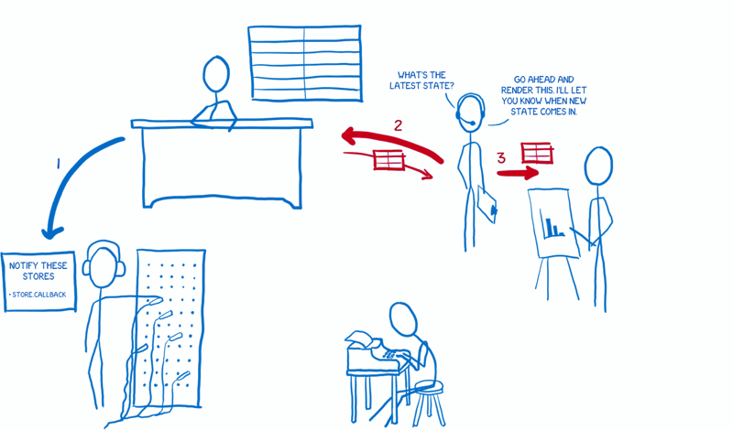
Flux - Setup
Notes:
View si vezme aktualni stav,
vyrendruje HTML

Slide 13
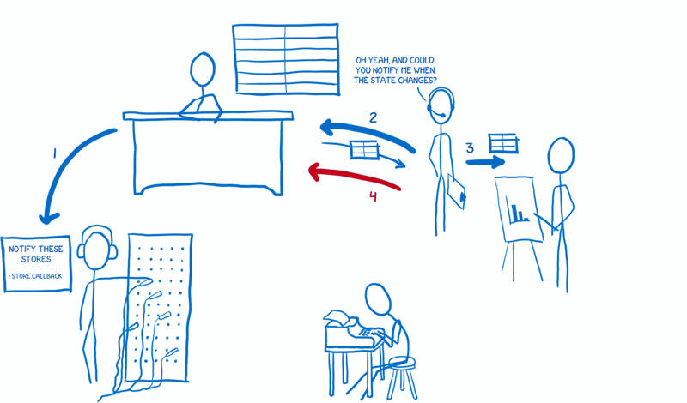
Flux - Setup
Notes:
A prihlasi se k zmenam ve storu

Slide 14
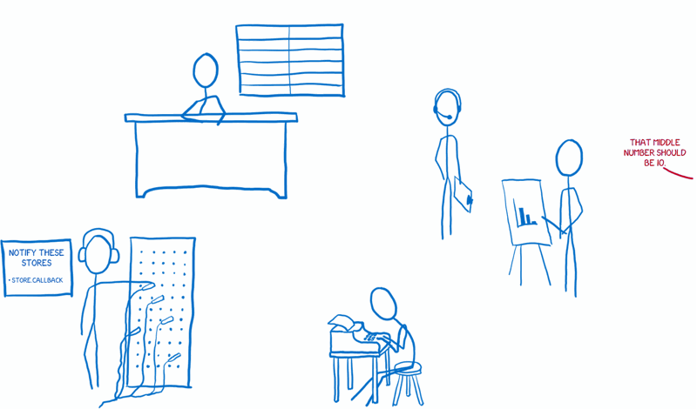
Flux – Data flow
Notes:
Tady uz je data flow aplikace
Uzivatel zmenil cislo ve formulary na 10

Slide 15
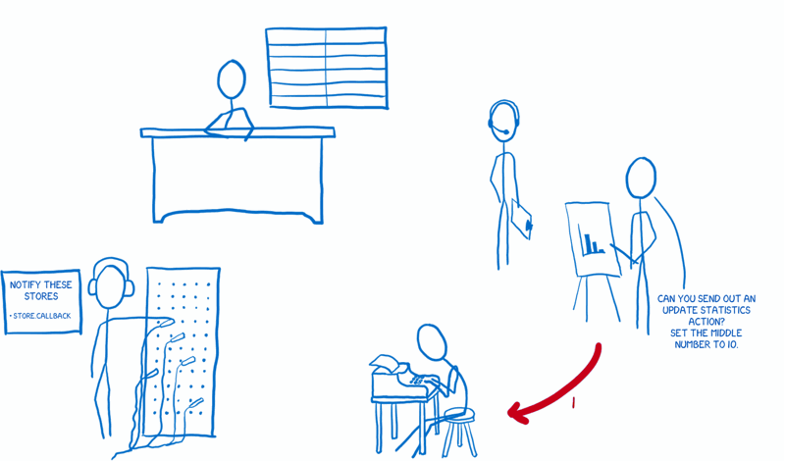
Flux – Data flow
Notes:
View preda informaci Action Creatoru (telegraph operator)

Slide 16
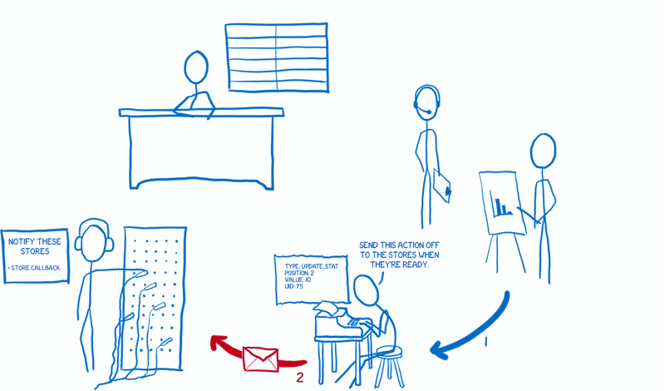
Flux – Data flow
Notes:
Ten vytvori message kterou system rozumi a posle ji dispecerovi (telephone operator)

Slide 17
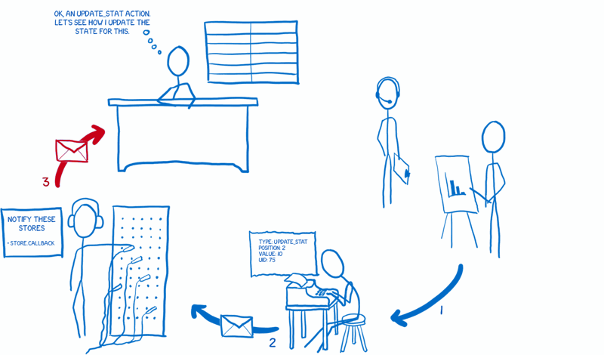
Flux – Data flow
Notes:
Dispecer posle zpravu vsem storum (byrokratum)
Ti zpracuji nebo ji ignoruji

Slide 18
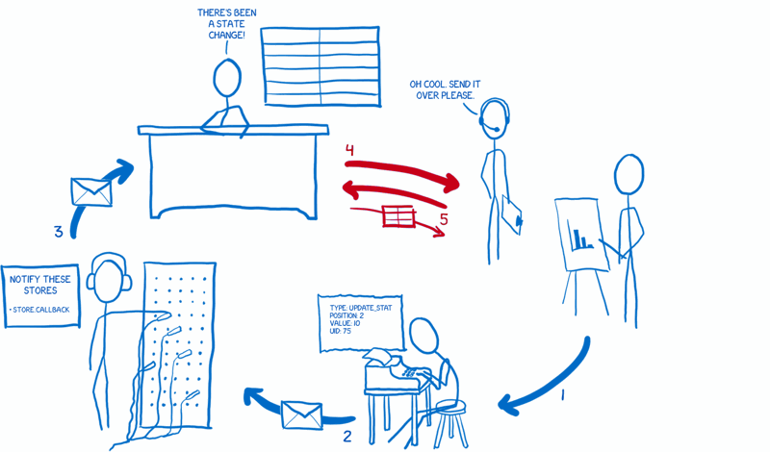
Flux – Data flow
Notes:
Store (byrokrat) notifikuje view o zmene
View si ziska stav storu

Slide 19
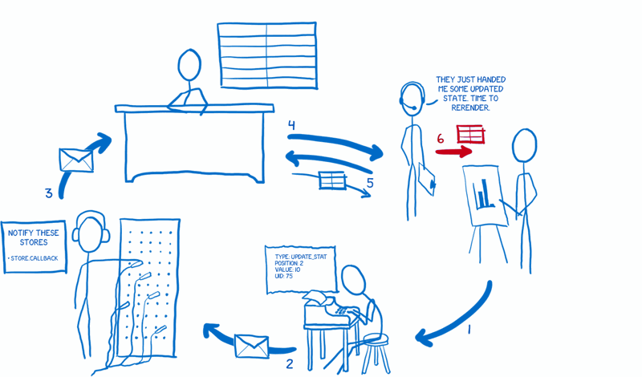
Flux – Data flow
Notes:
A vygeneruje nove HTML
- Showtime

Slide 20
Mame appku! Jak to dostat do browseru?
Babeljs.io
Notes:
Pouzivame syntax z ECMAScript 2015 ktera neni podporovana v browseru
Babel je JavaScript compiler
Podporuje posledni verzi standard
Kompiluje do ES 5 -> vsechny browser ok
Podporuje pluginy
Napriklad JSX
Ukaz priklad z babeljs.io
Jak pustit babel?

Slide 21
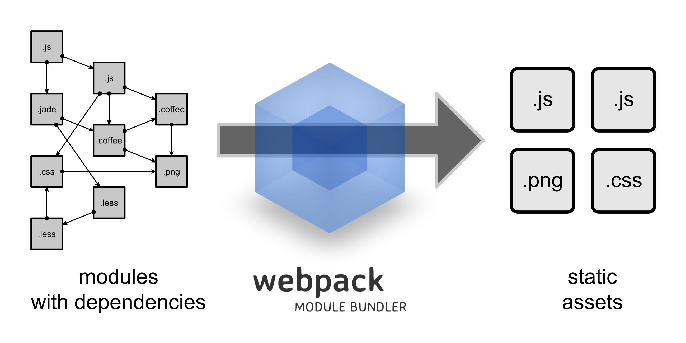
Webpack
Notes:
takes modules with dependencies and generates static assets representing those modules.
Pouziva loader
Jednim z nich je babel
Dalsi muze byt less loader
Typescript loader
…
Silny plugin system
Minifikace
Proc pouzit webpack misto toho abych primo pouzil babel?
Babel kompiluje soubor po souboru
Webpack usnadnuje development - watch
Jenze jak pustit webpack?

Slide 22
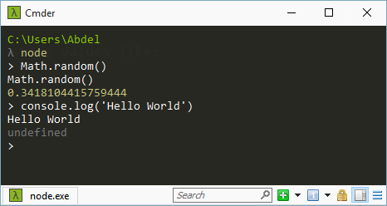
Node.js & npm
npm init
npm install
npm run …
Notes:
Node is a program for running JavaScript
Used by everyone who writes some javascript
Server, tooling
Tri zakladni prikazy
Init – inicialuzjete GameStore appku
Install – nainstalujete react zavislost, webpack, babel
Run – pustite webpack
Npm is package manager …

Slide 23
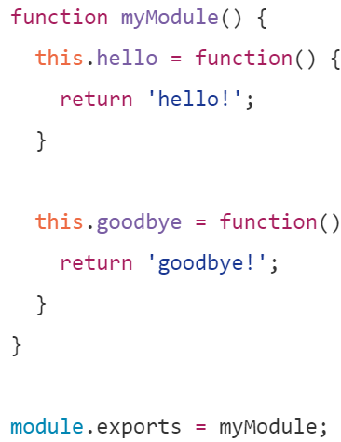
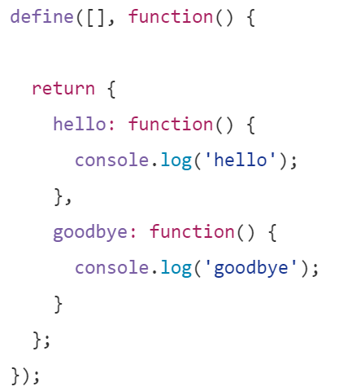
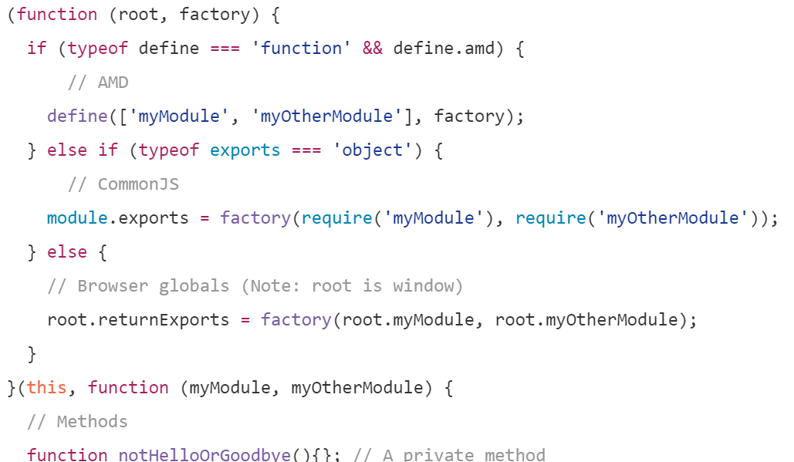
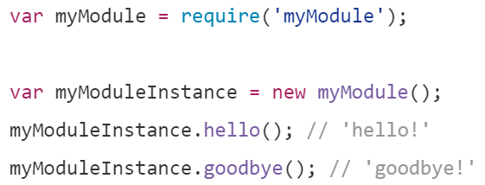
Moduly
CommonJS (Node.js)
AMD (Browser)
UMD
Notes:
CommonJs
Every module has it’s own namespace
Avoids global space pollution
Compact syntax
Synchonne nacita moduly
Nepouzitelny v browseru
AMD
Asynchronne nacita moduly – ma to v nazvu
Prvni parameter – zavislosti
Druhy parameter – fukce ktera se zavola jakmile jsou vsechny zavislosti nacteny
Universal Moduler Definition
V realu
CommonJS + Module bundler (webpack)

Slide 24
Resources
https://github.com/facebookincubator/create-react-app
http://webpack.github.io/docs/tutorials/getting-started/
Flux
https://code-cartoons.com/a-cartoon-guide-to-flux-6157355ab207#.77i9gvbo8
Redux, alternativa k fluxu (vice popularni)
https://egghead.io/courses/getting-started-with-redux

